Slide 1

TCP概述
方烨
PART 01
Contents

Slide 2

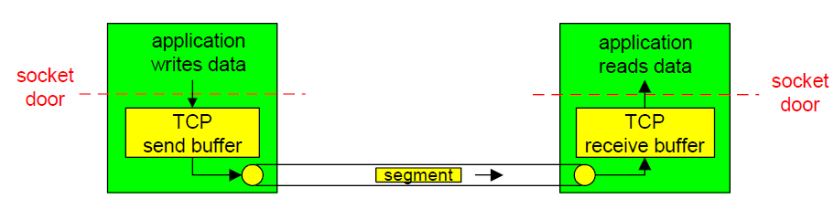
TCP协议特点
点对点
可靠、按序的字节流
流水线
机制
发送方/
接收方缓存
一个发送方，一个接收方
数据，无差错、不丢失、不重复，并且按序字节流
根据TCP拥塞控制和流量控制机制设置窗口尺寸
TCP连接的每一端都有各自的发送缓存和接收缓存

Slide 3
TCP协议特点
全双工
面向连接
控制机制
通信双方在发送数据之前必须建立连接
连接状态只在连接的两端中维护，在沿途节点中并不维护状态
TCP连接包括：两台主机上的缓存、连接状态变量、socket等
TCP提供流量控制机制以及拥塞控制机制
同一连接中能够传输双向数据流

Slide 4
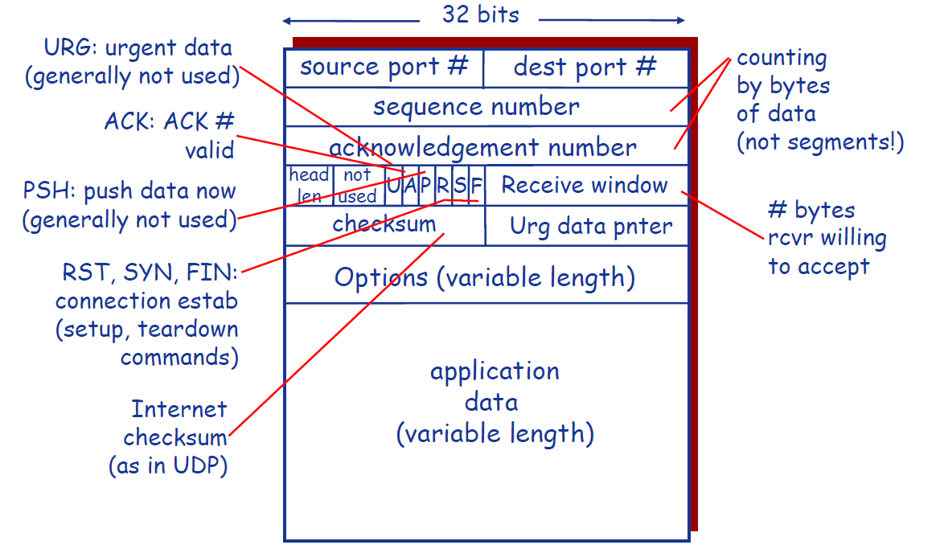
TCP段结构

Slide 5
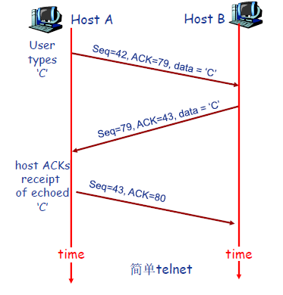
TCP：序列号和ACK
序列号
序列号指的是segment中第一个字节的编号，而不是segment的“连续”编号
建立TCP连接时，双方随机选择序列号
确认号(ACKs)
希望接收到的下一个字节的序列号
累计确认：该序列号之前的所有字节均已被正确接收到
接收方如何处理乱序到达的Segment？
TCP规范中没有规定，由TCP的实现者做出决策
①接收方立即丢弃失序报文段
②接收方保留失序的字节，并等待缺少的字节以填补间隔

Slide 6

RTT的估计与超时
问题：如何设置定时器的超时时间？
问题：如何估计RTT？
大于RTT
SampleRTT
需考虑RTT是变化的
测量从段发出去到收到ACK的时间
忽略重传
过短
SampleRTT变化
此处添加标题
不必要的重传
测量多个SampleRTT，求平均值
形成RTT的估计值EstimatedRTT
用户可以在投影仪或者计算机上进行演示，也可以将演示文稿打印出来，制作
过长
EstimatedRTT计算式
对段丢失时间反应慢
$$EstimatedRTT=(1−α)∙EstimatedRTT+α∙SampleRTT$$
指数加权移动平均，$α$的典型值：0.125

Slide 7

RTT的估计与超时
测量RTT的变化值：|SampleRTT-EstimatedRTT|
DevRTT：估算SampleRTT一般会偏离EstimatedRTT的程度
$$DevRTT=(1−β)∙DevRTT+β∙|SampleRTT−EstimatedRTT|$$
$β$的典型值：0.25
此处添加标题
用户可以在投影仪或者计算机上进行演示，也可以将演示文稿打印出来，制作
定时器超时时间的设置
TimeoutInterval计算式
$$TimeoutInterval=EstimatedRTT+4∗DevRTT$$

Slide 8

TCP可靠数据传输
王家琪
PART 02
Contents

Slide 9
TCP发送方事件
应用层
创建segment
序列号为segment第一个字节的编号
重启定时器
设置超时时间timeoutinterval
超时：
重传segment
重启计时器
传输层
收到ACK：
如果是未确认的segment，更新sendbase。
如果窗口还有未被确认的分组，重启定时器
sever

Slide 10
超时间隔加倍
例如：
第一次定时器过期时，与最早的未被确认的报文段相关联的段的TimeInterval是0.75s。
TCP重传，设置time为1.5s
如果又过期，设置为3s
好处：
提供了一个形式受限的拥塞控制。
定时器过期很可能是网络拥塞引起的。

Slide 11
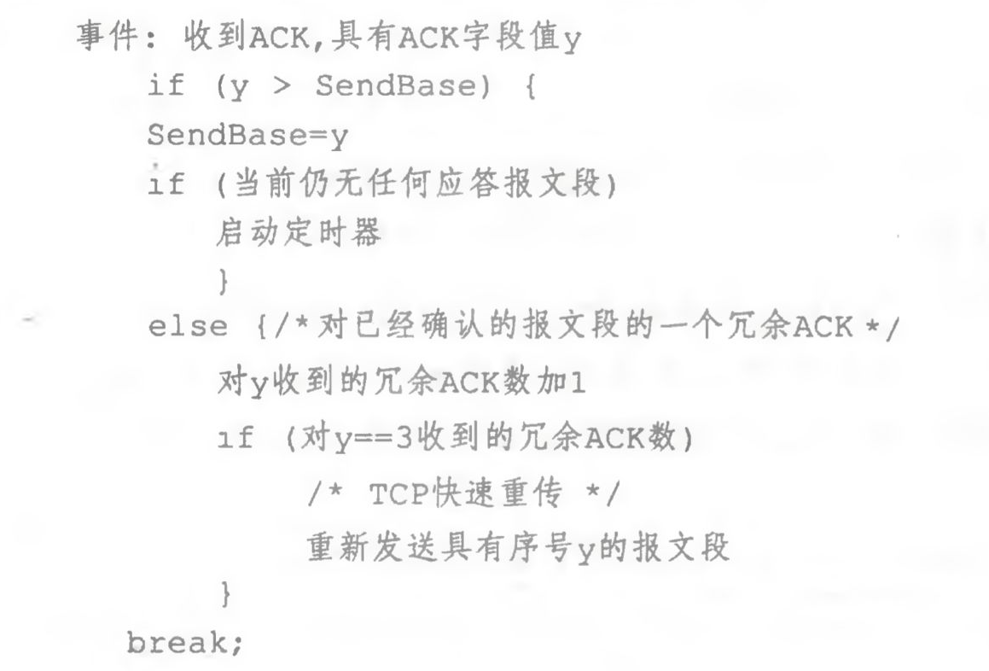
快速重传
问题：超时触发增加端到端延迟
解决：冗余ACK
因为流水线传输，如果一个报文段丢失，会引起多个冗余ACK发送
一旦收到3个重复的ACK，执行快速重传

Slide 12
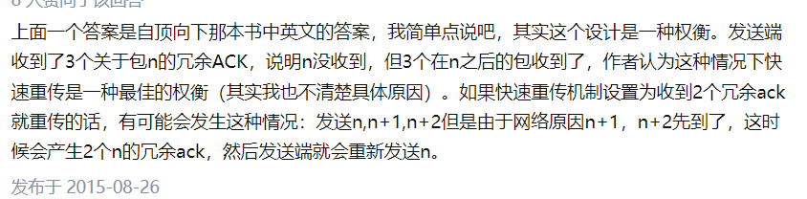
为什么是3？
重复的 ACK 可能是由许多网络问题引起的。
1、丢失的段。在这种情况下，丢弃段之后的所有段都会触发重复的 ACK，直到丢失被修复。
2、接收方收到的数据段乱序。
2个ACK可能是乱序
3个可能是丢包。——效率高
4个很可能是丢包。

Slide 13
差错恢复机制总结
GBN
TCP是累计确认：发送方（sendbase，nextseqnum）
SR
TCP会缓存乱序到达接受方的报文。
不需要重传多条
至多传未收到ACK的那一条报文
如果在报文n超时时间内，未收到n的ACK，但是收到了n+1的ACK，不需要重传
选择确认（RFC2018）：接收方有选择的确认失序报文

Slide 14
TCP流量控制
王乐涵
PART 03
Contents

Slide 15
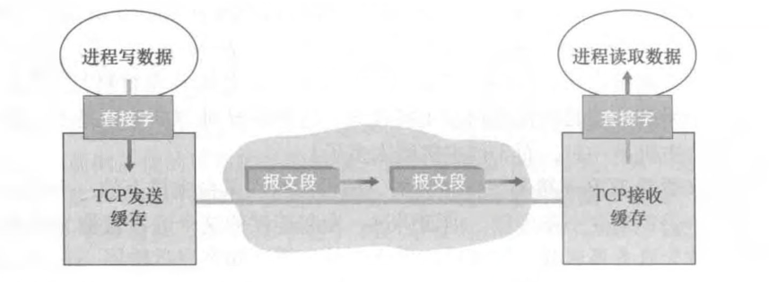
为什么要进行流量控制？
接收方缓存有限，且处理报文需要一定时间
发送方需控制发送速率避免缓存溢出与数据丢失

Slide 16
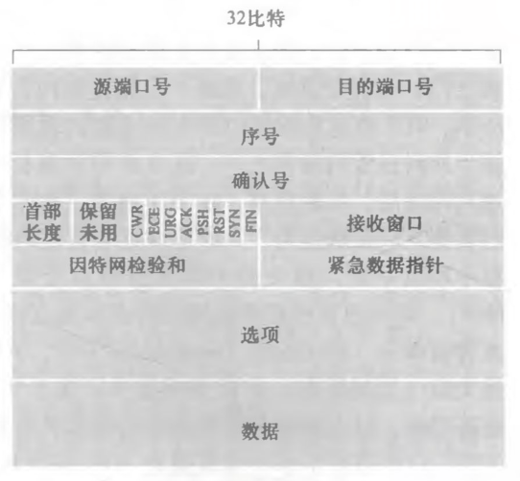
如何进行流量控制？
发送方维护接收窗口（体现在报文段中）

Slide 17
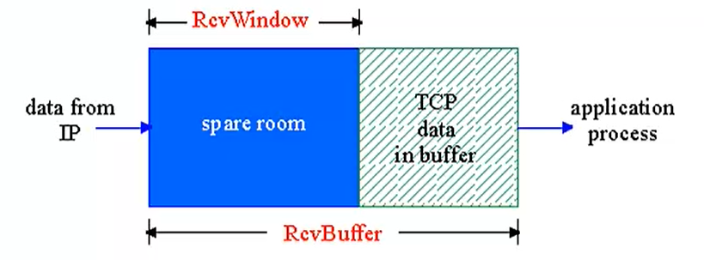
如何进行流量控制？
发送方维护接收窗口（体现在报文段中）
如何确定接收窗口大小？
接收方：LastByteRcvd-LastByteRead<=RcvBuffer
发送方：LastByteSent-LastByteAcked<=RcvWindow

Slide 18
特殊情况：RcvWindow=0
发送方发送只有一个字节的报文段
如果发送方不再发送？

Slide 19
TCP连接控制
PART 04
Contents

Slide 20
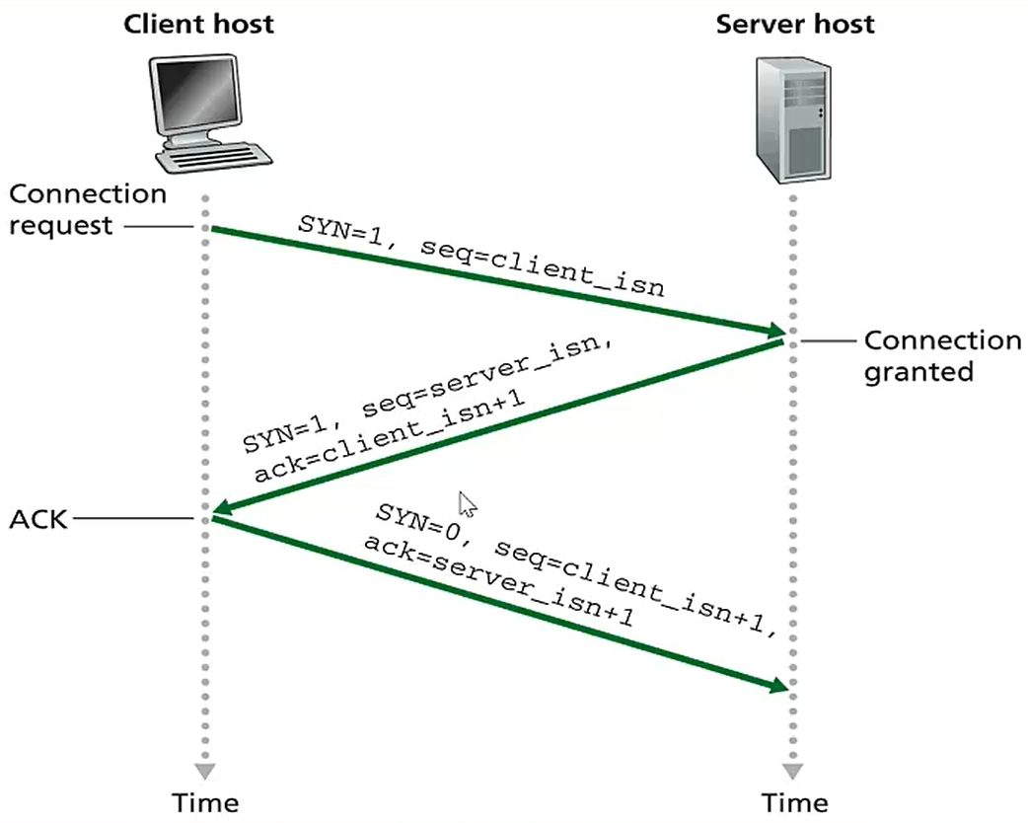
建立连接：三次握手
三次握手

Slide 21
建立连接：三次握手
三次握手
为什么需要三次握手？
识别延时失效的报文

Slide 22
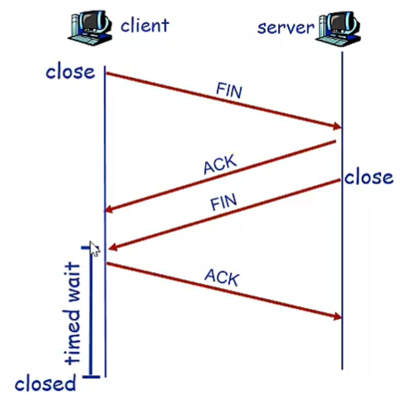
结束连接

Slide 23
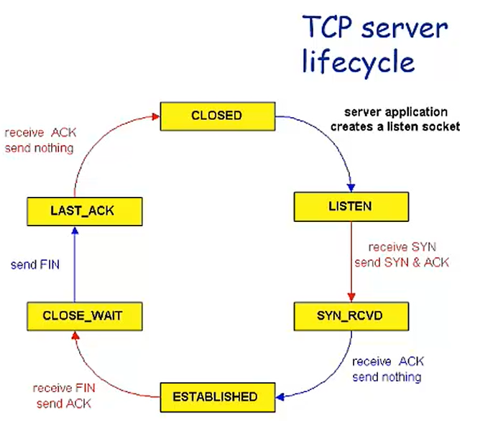
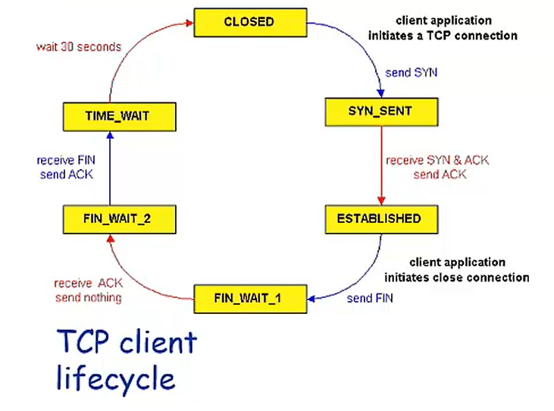
TCP连接全过程

Slide 24
拥塞控制
王艺丹
Part 05

Slide 25
拥塞控制与流量控制对比
拥塞控制
网络无法处理
非正式定义：
过多主机发送 或 发送了过多数据 或 数据发送速率过快，以至于网络无法处理
接收方无法处理
流量
控制
非正式定义：
发送方数据发送的过多 或 过快，以至于淹没接收方缓存区，接收方无法处理
插入
图片

Slide 26
拥塞控制与流量控制对比
拥塞控制
网络无法处理
为了让网络能够承载现有网络负荷，是一个全局性的过程，涉及所有主机、路由器，以及降低网络传输性能的所有因素。
由发送方自己检测网络状况决定数据发送量和数据
接收方无法处理
流量
控制
通常指点对点的通信量控制，即接收端抑制发送端，控制发送端发送速率以保证接收端可以接受处理。
由接收方决定发送方数据发送量与速率
插入
图片

Slide 27
拥塞的表现
拥塞控制
网络无法处理
为了让网络能够承载现有网络负荷，是一个全局性的过程，涉及所有主机、路由器，以及降低网络传输性能的所有因素。
由发送方自己检测网络状况决定数据发送量和数据
表现1
路由器缓存溢出，分组丢失
流量
控制
插入
图片
表现2
在路由器缓存中排队，延迟过大

Slide 28
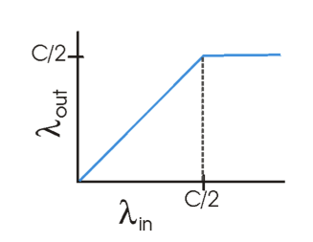
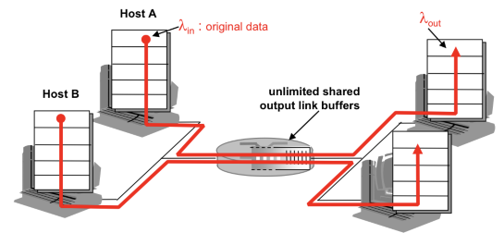
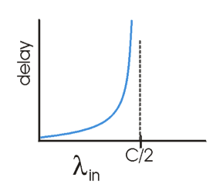
拥塞的成因和代价
场景1：
2个发送方，2个接收方，路由器缓存无限大，没有重传
此处添加标题
用户可以在投影仪或者计算机上进行演示，也可以将演示文稿打印出来，制作

Slide 29
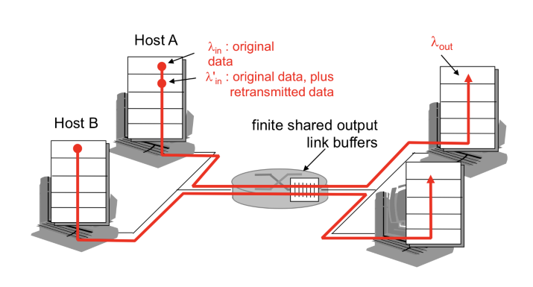
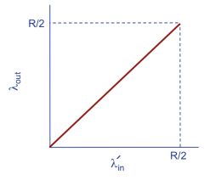
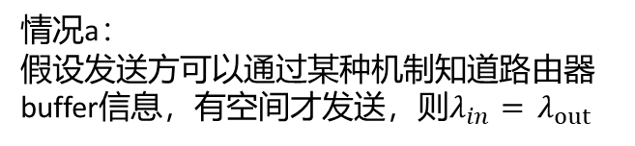
拥塞的成因和代价
场景2：
2个发送方，2个接收方，路由器缓存有限，有重传
情况a：
假设发送方可以通过某种机制知道路由器buffer信息，有空间才发送，则$λ_{in}=$ $λ_{out}$

Slide 30
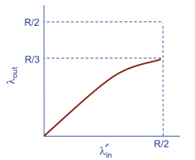
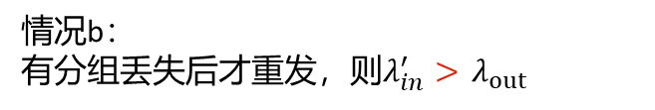
拥塞的成因和代价
场景2：
2个发送方，2个接收方，路由器缓存有限，有重传
情况b：
有分组丢失后才重发，则$λ_{in}^{′}>$ $λ_{out}$

Slide 31
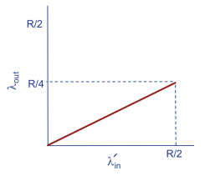
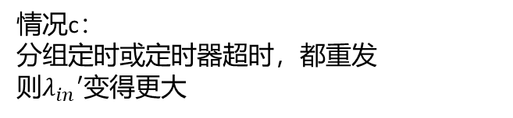
拥塞的成因和代价
场景2：
2个发送方，2个接收方，路由器缓存有限，有重传
情况c：
分组定时或定时器超时，都重发
则$λ_{in}′变得$更大

Slide 32
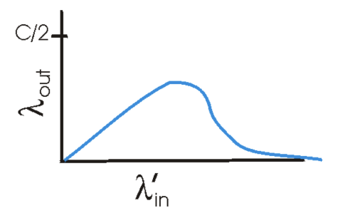
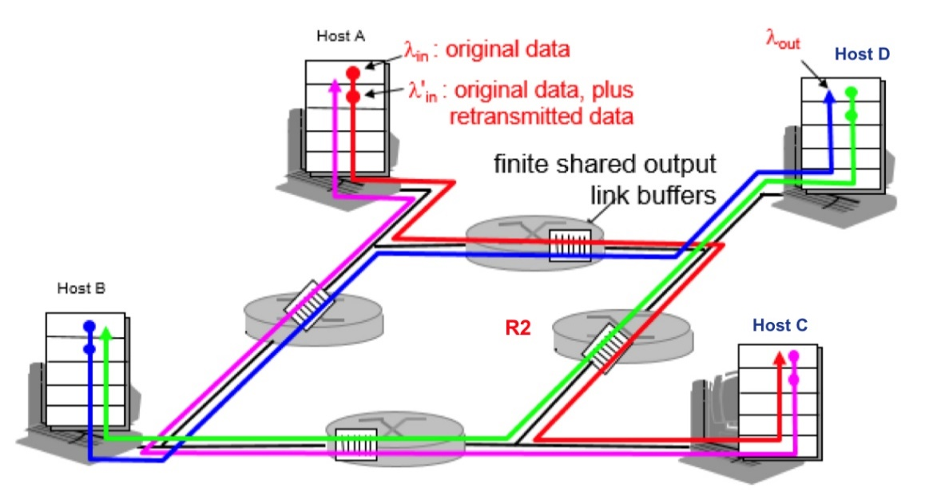
拥塞的成因和代价
场景3：
4个发送方，多跳网络，超时重传
此处添加标题
拥塞的另一个代价：
分组被丢弃时，任何位于该分组
的“上游”传输能力全部被浪费掉

Slide 33
拥塞控制的方法
P2P
网络层不需要显式的提供支持
端系统通过观察loss，delay等网络行为判断是否发生拥塞
TCP采取该方法
网络
辅助
路由器向发送方显式地反馈网络拥塞信息
简单的拥塞指示(1bit)：SNA，DECbit，TCP/IP ECN，ATM
指示发送方应该采取何种发送速率
插入
图片

Slide 34
ATM ABR拥塞控制
Available bit rate
弹性服务
如果发送方underloaded(低负载)，尽可能使用可用带宽
如果发生拥塞，则将发送速率降至最低保障速率
ABR
Resource management
由发送方发送
交换机设置RM cell位：
NI bit：速率不许增长 CI bit：拥塞指示
RM cell由接收方返回给发送方
RM

Slide 35
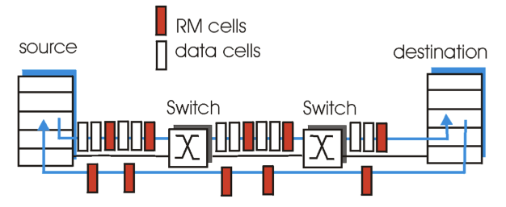
示例
RM cell中显式的速率(ER)字段(2Byte)
拥塞时交换机可以将其置为更低值
发送方从而得知路径所支持的最小速
数据 cell中的EFCI位
如果RM cell前面的data cell该位被置1，
则发送方在返回的RM cell中置CI位
(RM cell由接收方返回给发送方)
此处添加标题
用户可以在投影仪或者计算机上进行演示，也可以将演示文稿打印出来，制作

